Slide 1
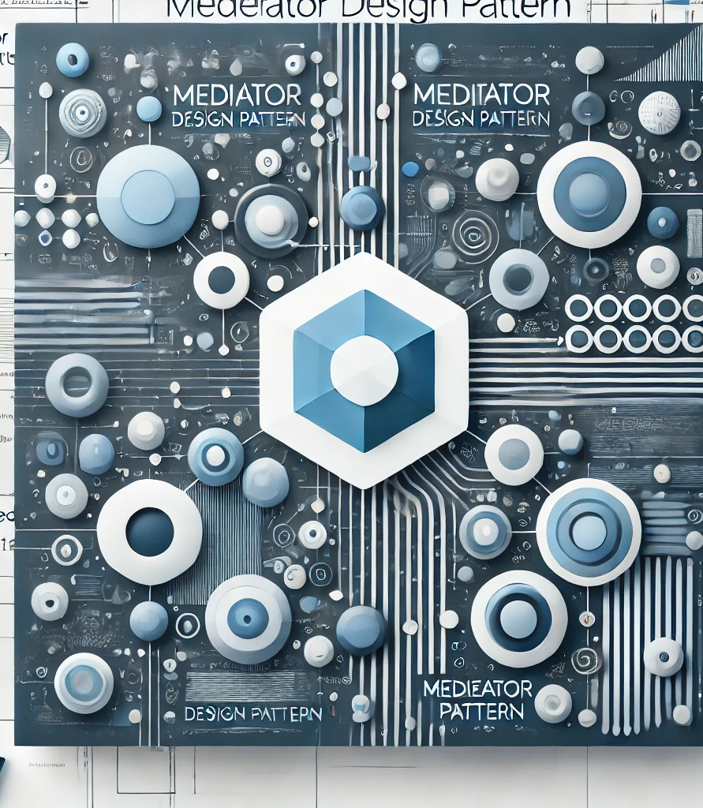
Mediator
Padrões de Projeto Comportamental III
Prof. Me Jefferson Passerini

Slide 2
Padrões de Projetos Comportamental – Mediator
O padrão Mediator é um padrão de projeto que serve para encapsular a maneira que um conjunto de objetos interagem, ou seja, a comunicação entre os objetos é estabelecida através de um objeto mediador (Mediator). Este padrão de projeto promove o fraco acoplamento ao evitar que objetos se refiram uns aos outros de forma explícita e permite variar suas intenções independentemente.

Slide 3
Padrões de Projetos Comportamental – Mediator
Aplicabilidade (Quando utilizar ?)
Quando um conjunto de objetos se comunica de maneiras bem definidas, porém complexas. As interdependências resultantes são desestruturadas e difíceis de entender.
Quando reutilizar um objeto é difícil por estar fazendo referência e se comunicando com muitos outros objetos.
Quando um comportamento distribuído entre várias classes deve ser personalizável sem que seja necessário criar muitas subclasses.

Slide 4
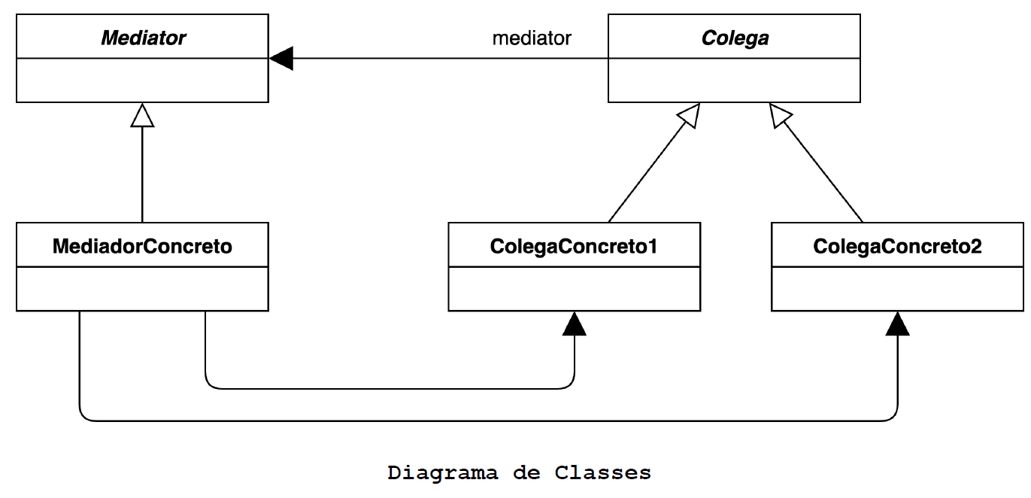
Padrões de Projetos Comportamental – Mediator
Componentes
Mediator: Define uma interface para se comunicar com objetos do tipo Colega.
MediadorConcreto: ○ Implementa o comportamento cooperativo coordenando os objetos do tipo Colega. Conhece e mantém seus colegas.
Classes Colega: Cada classe do tipo Colega conhece o objeto Mediador que a coordena. Sempre que um objeto do tipo Colega precisar se comunicar com outro objeto do tipo Colega, ele fará isso por meio de se mediador (Mediator).

Slide 5
Padrões de Projetos Comportamental – Mediator
Motivação (Por que utilizar ?)
O paradigma de desenvolvimento de software orientado a objetos incentiva a distribuição do comportamento entre objetos. Essa distribuição pode resultar em uma estrutura onde objetos possuem muitas conexões entre si, na pior das hipóteses, todo objeto acaba conhecendo um ao outro.
O particionamento de um sistema em muitos objetos visa melhorar a capacidade de reutilização de código, porém, a proliferação de interconexões entre estes objetos tende a voltar a reduzir o reúso de código. Muitas interconexões tornam menos provável que um objeto possa funcionar corretamente sem o apoio de outros, desta forma o sistema passa a agir como se fosse monolítico.

Slide 6
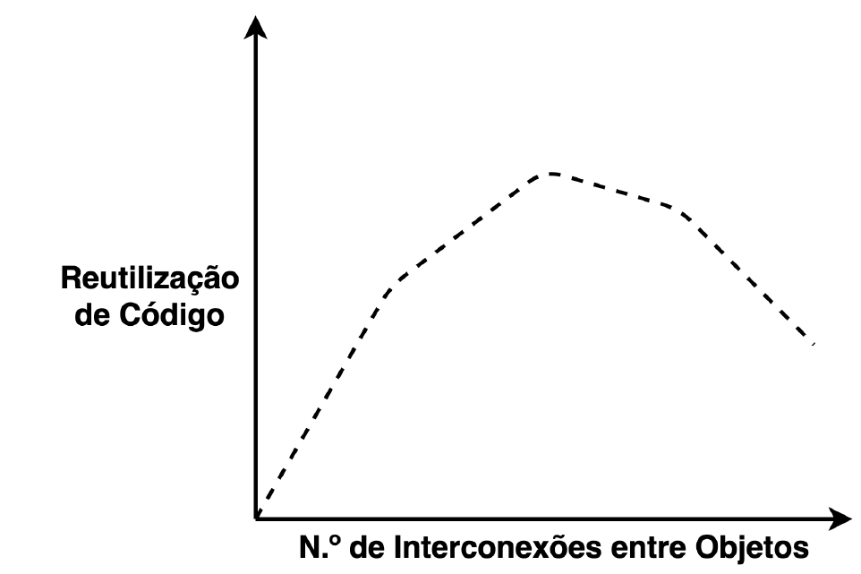
Padrões de Projetos Comportamental – Mediator
Motivação (Por que utilizar ?)
O paradigma de desenvolvimento de software orientado a objetos incentiva a distribuição do comportamento entre objetos. Essa distribuição pode resultar em uma estrutura onde objetos possuem muitas conexões entre si, na pior das hipóteses, todo objeto acaba conhecendo um ao outro.
O particionamento de um sistema em muitos objetos visa melhorar a capacidade de reutilização de código, porém, a proliferação de interconexões entre estes objetos tende a voltar a reduzir o reúso de código. Muitas interconexões tornam menos provável que um objeto possa funcionar corretamente sem o apoio de outros, desta forma o sistema passa a agir como se fosse monolítico.

Slide 7
Padrões de Projetos Comportamental – Mediator
Motivação (Por que utilizar ?)
O padrão Mediator tem como objetivo inibir a necessidade de tantas interconexões entre objetos. Vamos utilizar um exemplo para ilustrar uma utilização do Mediator. Considere que precisamos criar um chat de discussão onde:
  Podem existir várias salas de chat.
  Uma sala de chat poderá ter vários usuários e eles poderão ser adicionados e removidos dela dinamicamente.
  Um usuário poderá fazer parte de apenas uma sala de chat por vez.
  Sempre que um usuário enviar uma mensagem, os demais usuários da sala de chat devem recebê-la.
  Sempre existirá um ChatBot que será o moderador de uma sala de chat. Cada sala terá seu próprio ChatBot e não poderá existir sem ele.
  Por ser um chat de discussão um usuário não poderá enviar duas mensagens consecutivas, se fizer isso, as mensagens consecutivas serão interceptadas pelo chatbot e serão negadas.

Slide 8
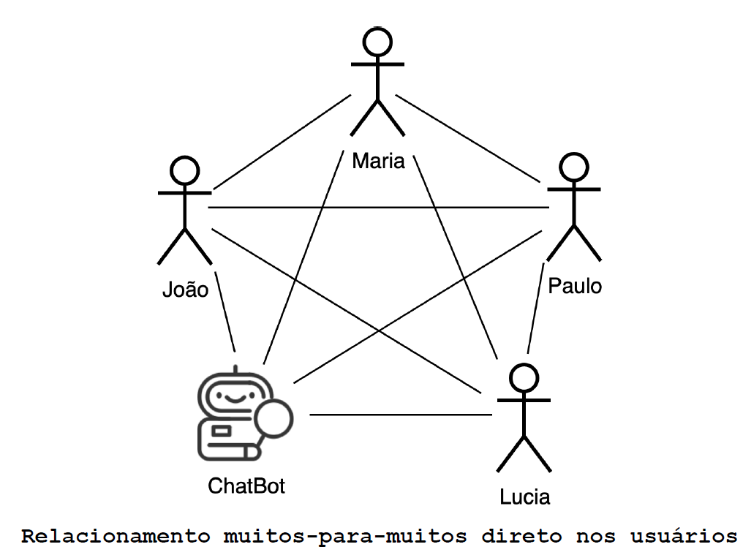
Padrões de Projetos Comportamental – Mediator
Motivação (Por que utilizar ?)
Para enviar uma mensagem para todos os usuários em uma sala de chat, um determinado usuário teria que conhecer todos os demais e ainda conhecer o ChatBot moderador da sala.

Slide 9
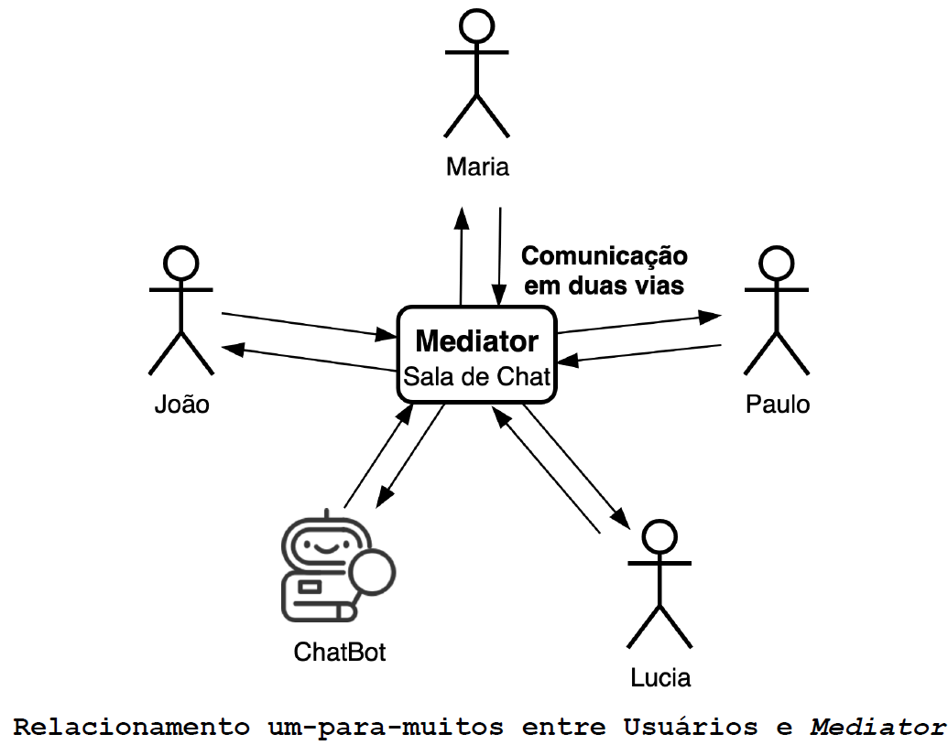
Padrões de Projetos Comportamental – Mediator
Motivação (Por que utilizar ?)
Quanto mais usuários estiverem no chat, mais ligações serão necessárias entre eles e maior será o acoplamento. Para contornar isso, podemos utilizar um mediador (Mediator).
Deste modo os usuários não irão mais se comunicar de forma direta, na verdade nem saberão que os outros usuários existem, pois só conhecerão e se comunicarão com o mediador.

Slide 10
Padrões de Projetos Comportamental – Mediator
Motivação (Por que utilizar ?)
Nota: A essa altura talvez você tenha percebido que este parece ser um problema clássico para a aplicação do padrão Observer.
E você está certo(a), Mediador e Observer são padrões concorrentes. A diferença entre eles é que o Observer distribui a comunicação introduzindo objetos "observer" e "subject", enquanto o padrão Mediador encapsula a comunicação entre outros objetos. O que determina qual é a melhor escolha é o contexto do problema que precisaser resolvido.

Slide 11
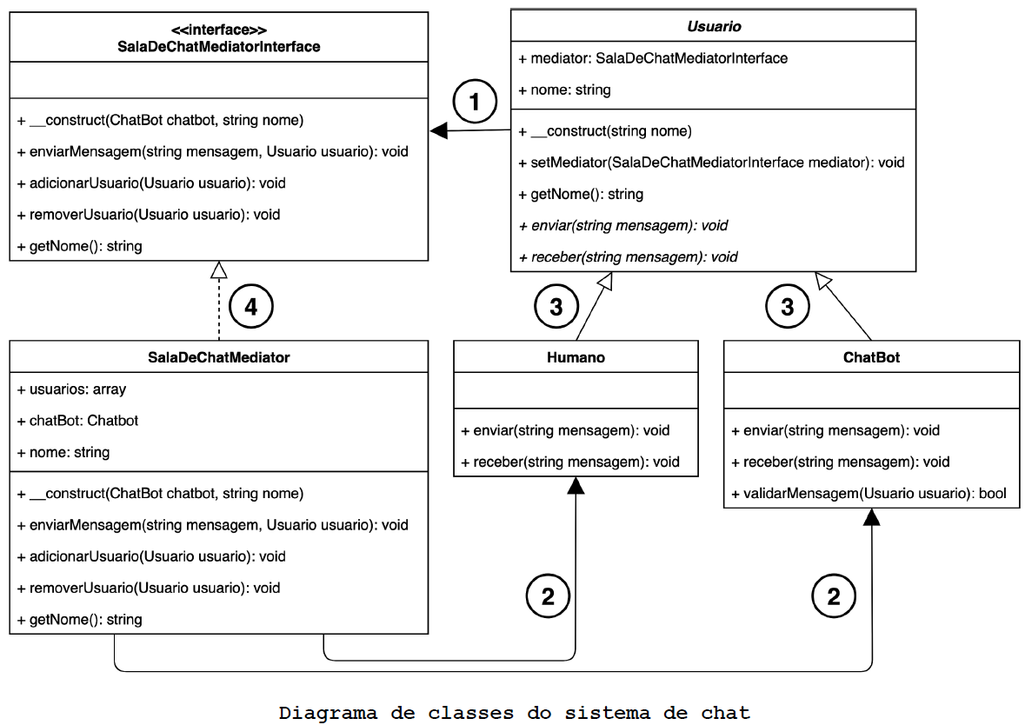
Padrões de Projetos Comportamental – Mediator
Motivação (Por que utilizar ?)
1 - Um usuário deve saber em qual sala de chat ele está, precisa manter uma referência a ela. Uma sala de chat é um Mediator;
2 - Para ser capaz de enviar mensagens a todos os usuários, o Mediator precisa conhecer e manter referência a todos eles.
3 - Para aceitar um novo usuário, o Mediator precisa saber se ele é capaz de enviar e receber mensagens. existem dois tipos de usuários: Humano e ChatBot, então, para que o Mediator possa aceitar ambos, eles precisam ter um supertipo em comum. Vamos chamar este supertipo de Usuario.

Slide 12
Padrões de Projetos Comportamental – Mediator
Motivação (Por que utilizar ?)
4 - Todo Mediator (sala de chat) precisa ser capaz de:
Aceitar (adicionar) novos usuários.
Remover usuários.
Enviar a mensagem de um usuário aos demais usuários, sejam eles do tipo Humano ou ChatBot. Para que um Usuario aceite um Mediator ele precisa ter a garantia que as condições acima serão supridas por ele. Precisamos então de uma interface.

Slide 13
Mediator
Implementação em C#
Padrões de Projeto Comportamental III
Prof. Me Jefferson Passerini

Slide 14
C# - Implementação
Padrões de Projetos Comportamental – Mediator
Motivação (Por que utilizar ?)
Vamos criar o projeto MediatorSolucao.
Vamos começar a implementação pela interface do Mediator, ela será chamada de SalaDeChatMediatorInterface. Essa interface garante aos objetos do tipo Usuario as funcionalidade esperadas em uma sala de chat, ou seja, um Mediator.

Slide 15
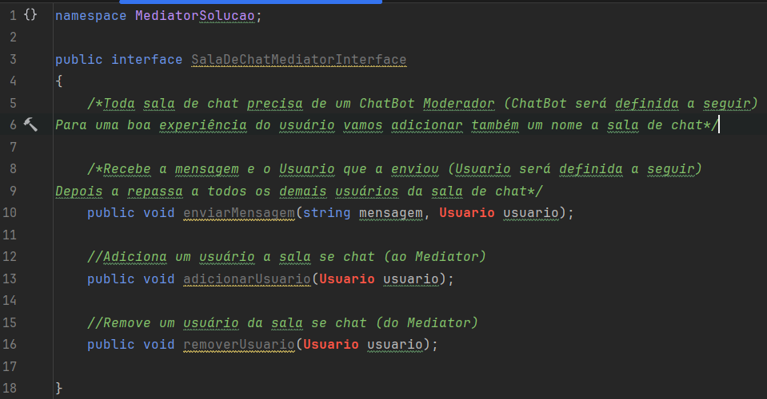
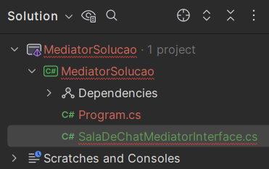
C# - Implementação
Padrões de Projetos Comportamental – Mediator
Observe que a classe Usuario não é encontrada pois ainda não implementamos.

Slide 16
C# - Implementação
Padrões de Projetos Comportamental – Mediator
Os usuários da sala de chat terão coisas em comum, deste modo, para reaproveitar o código vamos criar uma classe abstrata Usuario ao invés de uma interface.

Slide 17
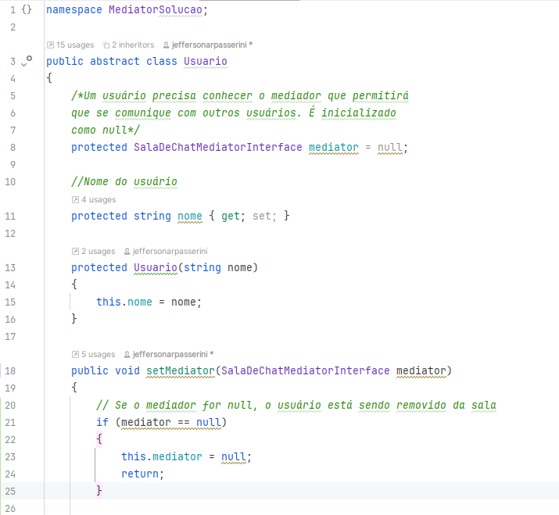
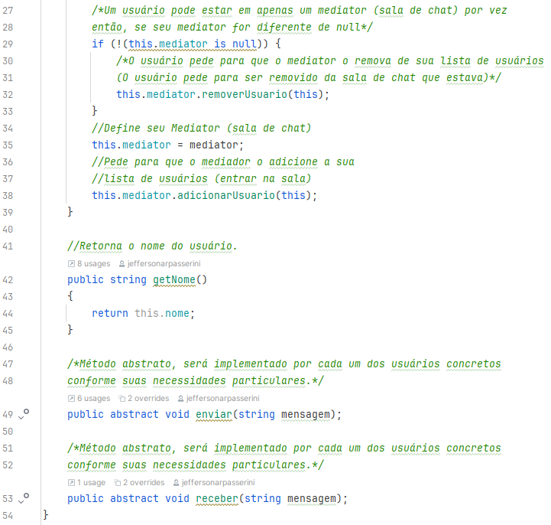
C# - Implementação
Padrões de Projetos Comportamental – Mediator
Agora sua interface SalaDeChatMediatorInterface está sem erros .

Slide 18
C# - Implementação
Padrões de Projetos Comportamental – Mediator
A classe Humano herdará as características da classe Usuario e terá apenas que implementar os métodos enviar() e receber().

Slide 19
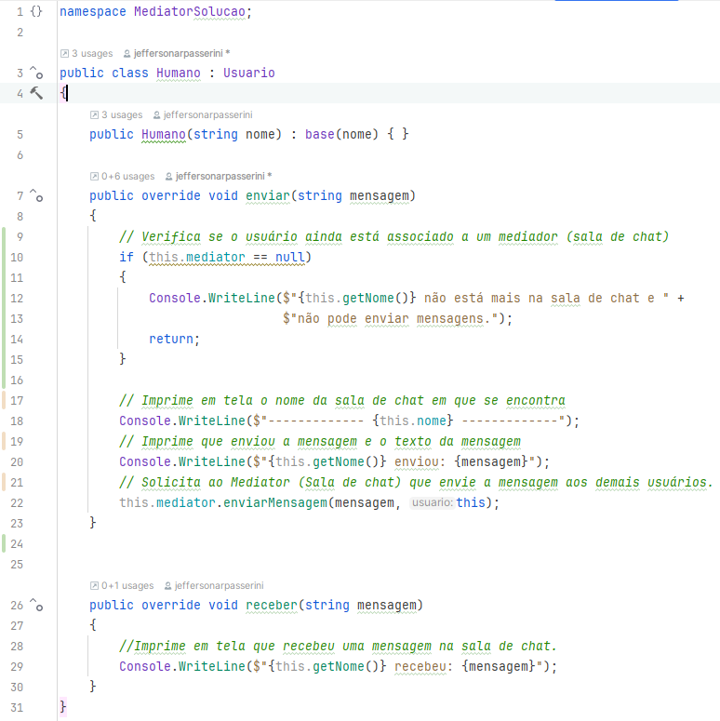
C# - Implementação
Padrões de Projetos Comportamental – Mediator

Slide 20
C# - Implementação
Padrões de Projetos Comportamental – Mediator
Além de enviar() e receber() mensagens o ChatBot possui mais uma função, verificar se um usuário enviou mais de uma mensagem consecutiva.
Se isso acontecer, ele precisa interceptar a mensagem e informar a todos os usuários que ela foi negada. Para que tal funcionalidade seja possível, a classe ChatBot guarda uma referência do último Usuario que enviou uma mensagem.
Além disso existe também o método validarMensagem() que verifica se a mensagem recebida foi enviada pelo mesmo usuário que enviou a mensagem anterior.

Slide 21
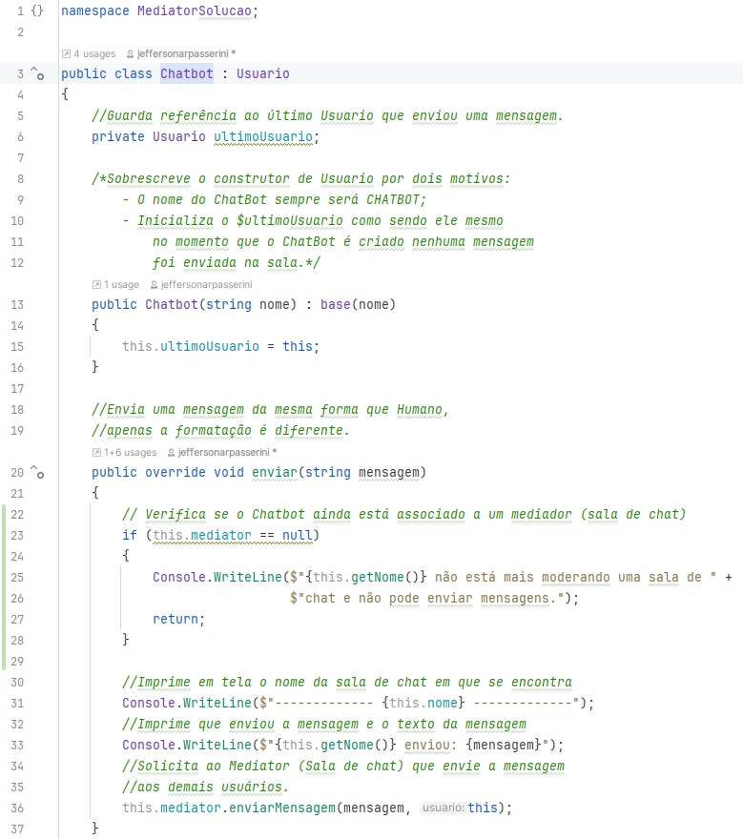
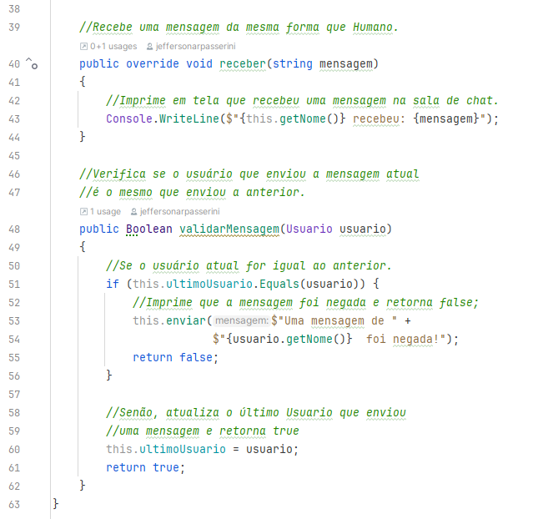
C# - Implementação
Padrões de Projetos Comportamental – Mediator

Slide 22
C# - Implementação
Padrões de Projetos Comportamental – Mediator
Por fim vamos implementar o Mediator concreto, que será a classe SalaDeChatMediator:

Slide 23
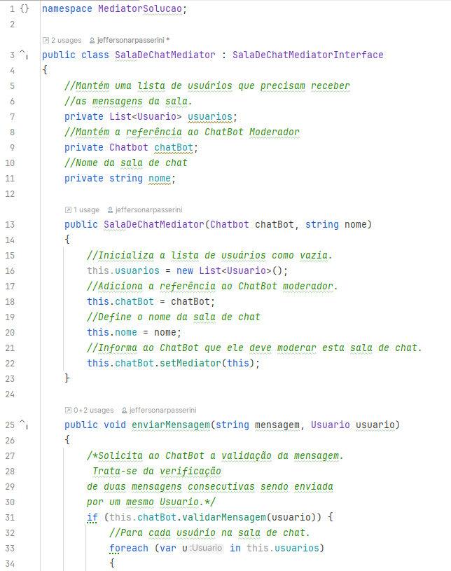
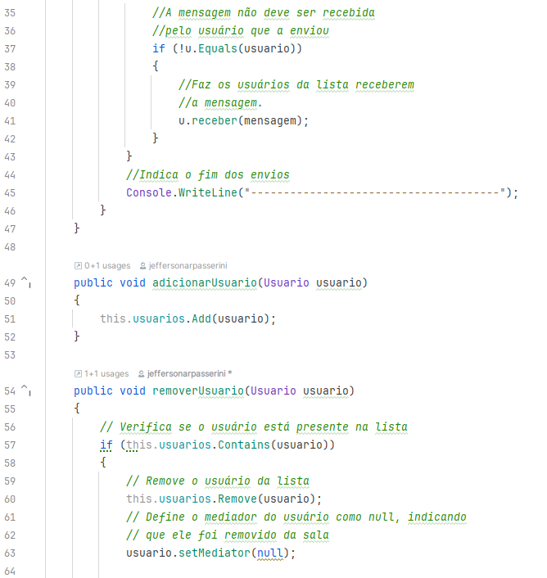
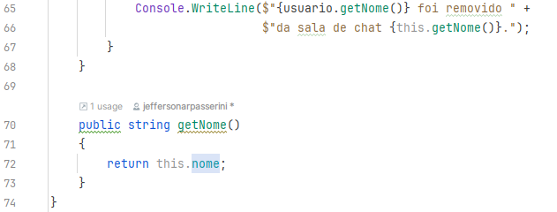
C# - Implementação
Padrões de Projetos Comportamental – Mediator

Slide 24
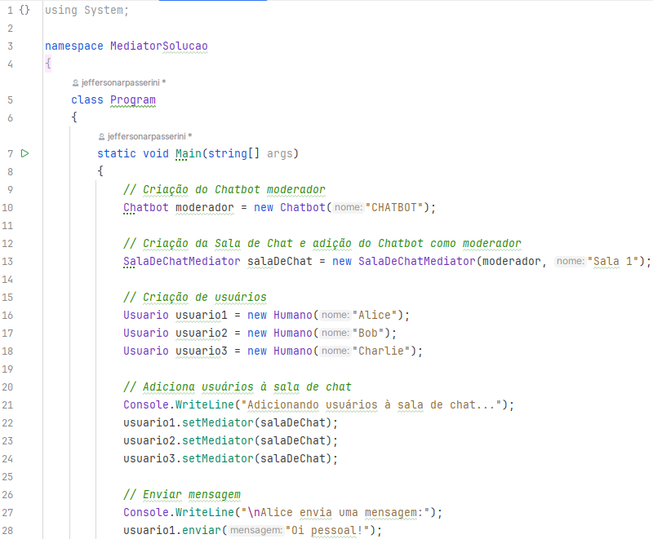
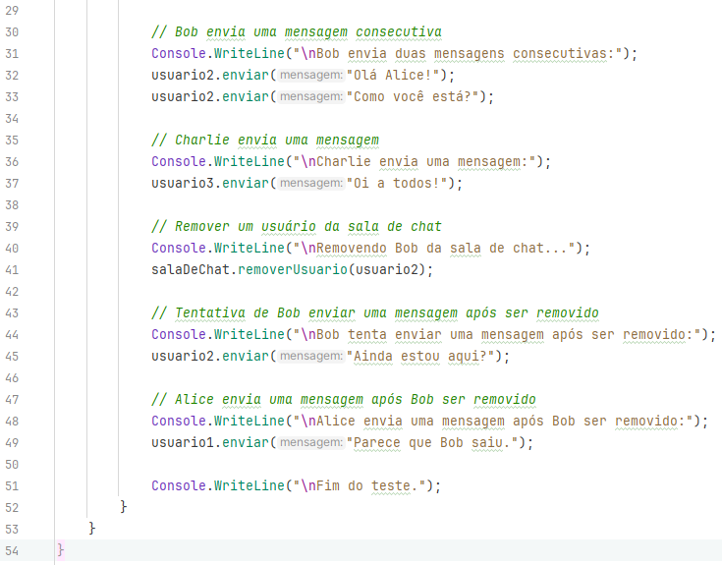
C# - Implementação
Padrões de Projetos Comportamental – Mediator
Implementando os testes

Slide 25
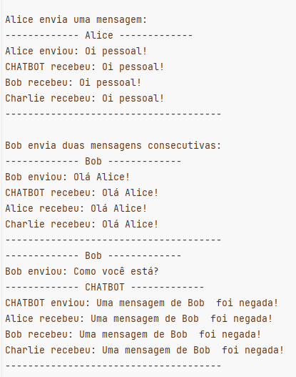

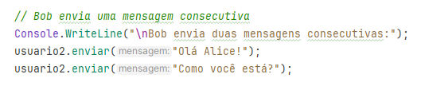
C# - Implementação
Padrões de Projetos Comportamental – Mediator
Implementando os testes

Slide 26
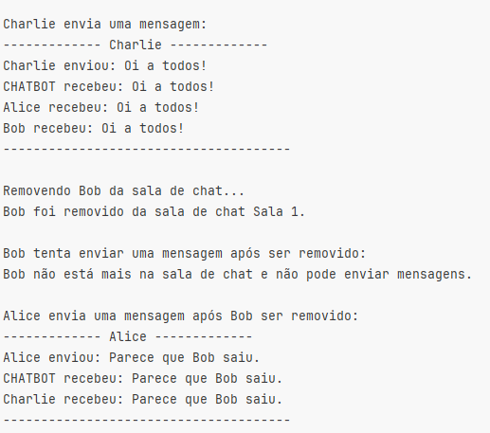




C# - Implementação
Padrões de Projetos Comportamental – Mediator
Implementando os testes

Slide 27
Mediator
Implementação em Java
Padrões de Projeto Comportamental III
Prof. Me Jefferson Passerini

Slide 28
Mediator
Consequências
Padrões de Projeto Comportamental III
Prof. Me Jefferson Passerini

Slide 29
Padrões de Projetos Comportamental – Mediator
Consequências
Um mediador centraliza o comportamento que seria distribuído entre vários colegas. Para alterar esse comportamento é preciso alterar apenas o mediador. As classes colegas podem ser reutilizadas como estão.
Segue o princípio Aberto/Fechado. Promove um acoplamento flexível entre colegas. É possível introduzir, variar e reutilizar as classes Colega e Mediador de forma independente.
Segue o princípio da responsabilidade única. O Mediator extrai as comunicações entre vários colegas. Isso simplifica os protocolos entre objetos, pois, o Mediator substitui uma comunicação do tipo muitos-para-muitos por uma comunicação um-para-muitos, entre ele e os objetos do tipo Colega. Os relacionamentos um-para-muitos são mais fáceis de entender e manter.

Slide 30
Padrões de Projetos Comportamental – Mediator
Consequências
Abstrai a forma como os objetos cooperam. Tornar a mediação um conceito independente e encapsula-la em um objeto permite o foco em como os objetos interagem independentemente de seu comportamento individual. Deste modo fica mais fácil entender como os objetos interagem em um sistema.
O padrão Mediador troca complexidade de interação por complexidade no mediador. Como um mediador encapsula protocolos, ele pode se tornar mais complexo do que qualquer colega individual. Isso pode tornar o mediador um monolito difícil de manter.

